Slide 1


Recruta-if
Software de Recrutamento Interno

Slide 2

Desenvolvimento de aplicações
Professor: Paulo Cesar de Oliveira

Slide 3
Introdução
O sistema RECRUTA-IF é direcionado para a área de recrutamento interno com foco na seleção de talentos, onde deve mostrar vagas disponíveis a serem preenchidas.

Slide 4
Problema de Pesquisa
Dificuldade hipotética de uma empresa em selecionar talentos internos para preencher vagas.

Slide 5
Objetivo
Geral
Atender o cliente com um software bem elaborado e intuitivo usando as melhores práticas.
Especifico
Adquirir competências de desenvolvimento web com Java EE, utilizar a ferramenta PostgreSQL, Hibernate, Wildflay e REST.

Slide 6
Justificativa
Grandes corporações sofrem ao contratar pessoas muito capacitadas, porém sem que este profissional se adapte a forma de trabalho da empresa.
Valorizando o talento interno é o melhor meio para manter as pessoas que estão declaradamente comprometidas com a empresa.

Slide 7
Justificativa
Percebemos um nicho de mercado com a demanda crescente em busca de talentos internos que já conhecem a cultura da organização.

Slide 8
Metodologia
O RUP define perfeitamente quem é responsável pelo que, como as coisas deverão ser feitas e quando devem ser realizadas, descrevendo todas as metas de desenvolvimento especificamente para que sejam alcançadas.

Slide 9
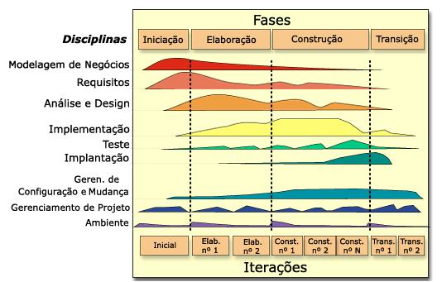
Metodologia
É um processo de engenharia de software criado para apoiar o desenvolvimento orientado a objetos, fornecendo uma forma sistemática para se obter vantagens no uso da UML.

Slide 10
Desenvolvimento
Principais padrões de desenvolvimento e ou tecnologias adotados
Backend: JavaEE, JTA, Jax-RS
Frontend: JavaScript, CS3, Html5

Slide 11
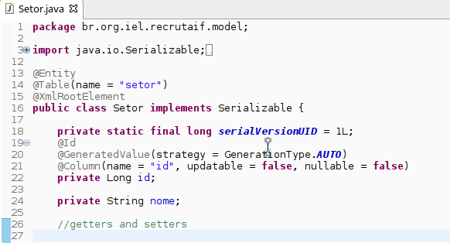
Desenvolvimento

Slide 12
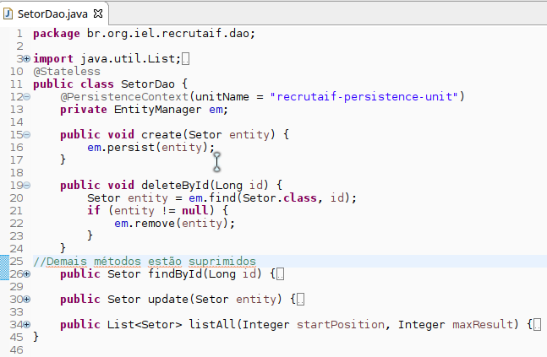
Desenvolvimento

Slide 13
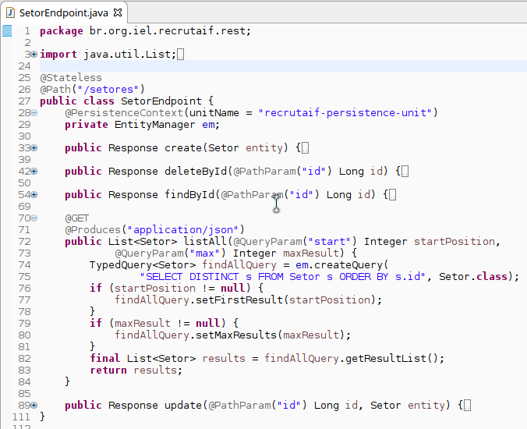
Desenvolvimento

Slide 14
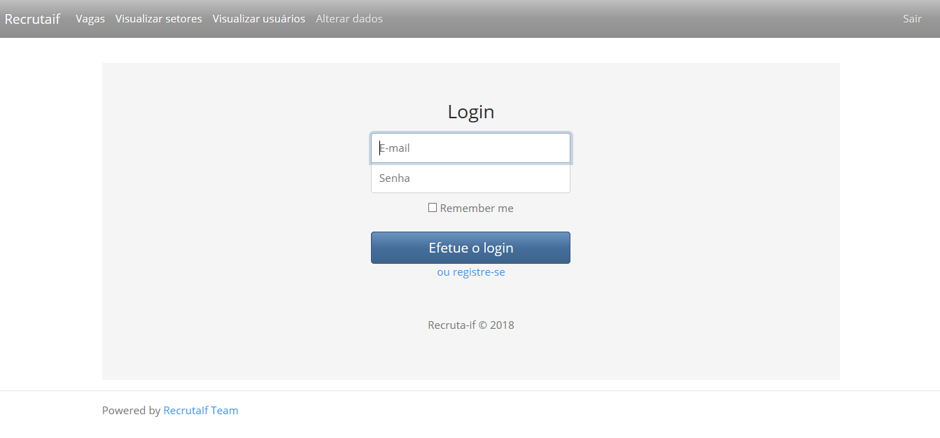
Recruta-if

Slide 15
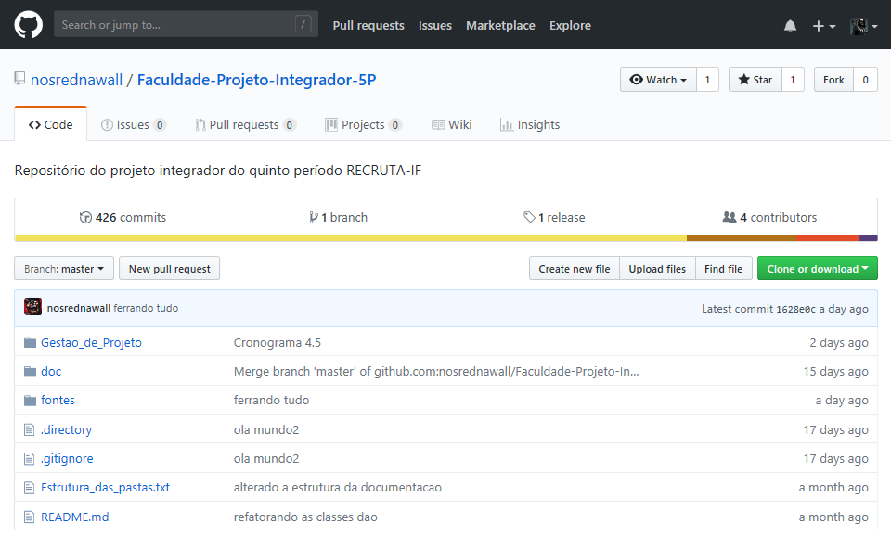
Github

Slide 16
Considerações Finais
O projeto permitiu a equipe colocar em pratica todo conhecimento adquirido durante este e os semestres passados. Também permitiu que os membros se desenvolvessem individualmente, assumindo funções e aprendendo novas tecnologias. Com a implementação do projeto RecrutaIf, foi capaz de atingir e superar as metas estabelecidas.

Slide 17
Obrigado pela atenção
Alisson da Silva Bueno
Anderson José de Souza Inácio
Everton Luiz Sausen
Fernando André de Lima
Joziel Alves de Souza

